Slide 1


第四届过程工业中的模拟方法与技术研讨会暨青年论坛, 湖南长沙, 2025.9.19-2025.9.21
集成凸神经网络低估器与超平面分割的高效空间分支定界算法
汇报人：张子轩
张子轩^{1,2}, 宋晓维^{1,2} , 李佳铭^{1,2}, 李杰^{3,4} , 曾玉娇¹, 陆冬云¹, 聂亚玲¹, 朱闽¹, 张意博¹, 肖炘^{1,4*}
¹中科院过程工程研究所; ²中国科学院大学化学工程学院
³英国曼彻斯特大学; ⁴国创会碳中和智能化产业创新工委会
Notes:
尊敬的各位老师，大家好！我是过程工程研究所的张子轩，我今天的报告题目是《集成凸神经网络低估器与超平面分割的高效空间分支定界算法》。我的导师是肖炘研究员。

Slide 2

01
研究背景
02
空间分支定界算法
目 录
03
NUT GO
04
案例展示
05
相关工作
Notes:
下面我将从以下5个方面进行我的汇报

Slide 3
01 研究背景
Notes:
下面我将从以下5个方面进行我的汇报

Slide 4
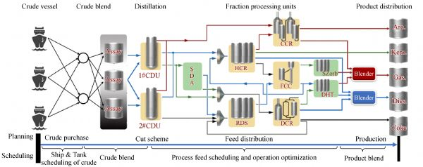
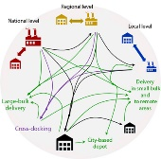
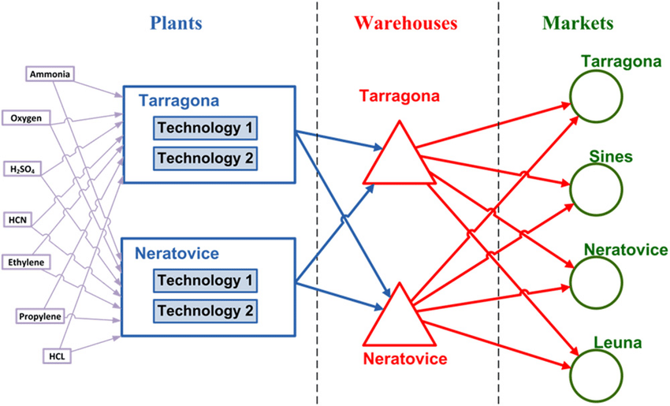
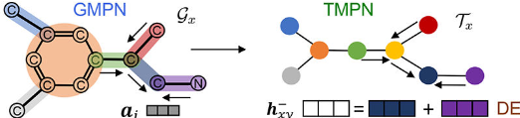
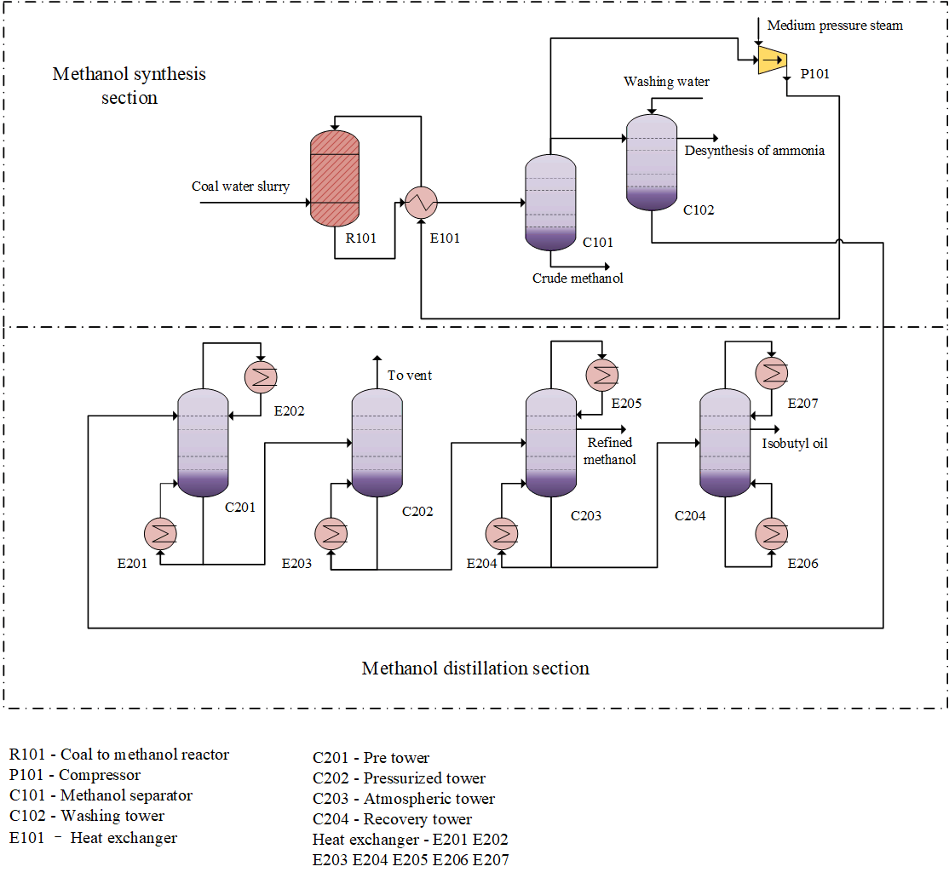
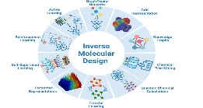
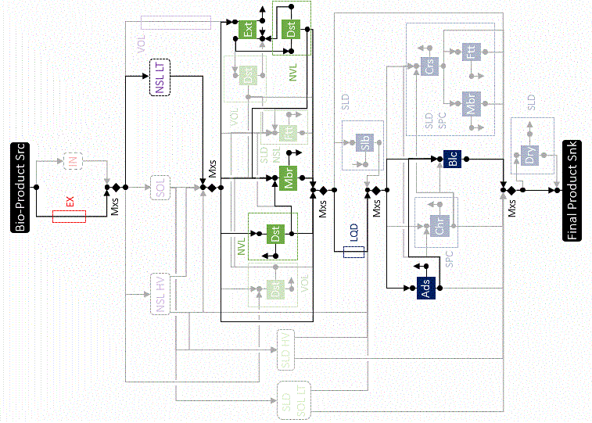
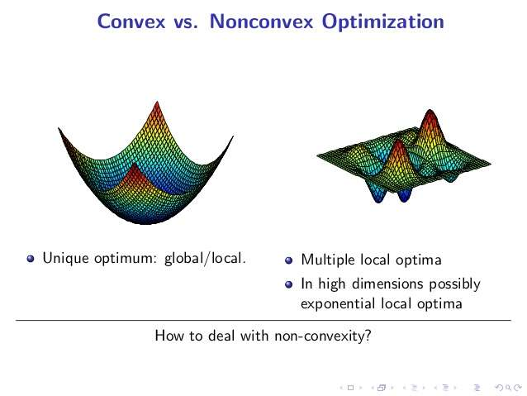
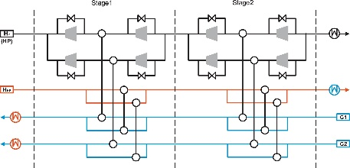
1.1 Problem description
生产计划调度
供应链设计
Black-Box Optimization (NLP)
目标函数
分子/材料设计
操作工况优化
黑盒函数
等式约束
不等式约束
边界约束
水/功/热网络优化
工艺合成
代数式未知、或强非凸、规模大、计算昂贵，全局优化困难
Notes:
在化学化工设计、优化问题中存在一类黑盒系统，他们代数表达式未知或者机理复杂不能用代数式描述，比如分子与材料之间的构效关系、复杂的生化反应网络等等，又或者虽然知道他们的代数式，但是求解开销很大，比如CFD或者流程模拟，这样的函数我们称为黑盒函数，而含有黑河函数的优化问题就成为黑盒优化问题。由于这种黑盒特性使得全局优化非常困难。那么今天我要介绍的算法就是针对这种NLP黑盒问题的全局优化算法。

Slide 5


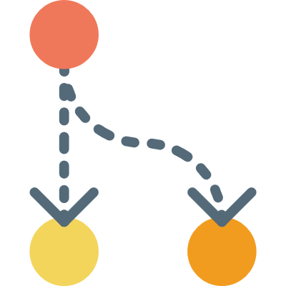





1.2 Global optimization algorithm for NLP
非凸NLP的分支定界算法
(JA Tomlin)
DIRECT: 分割超矩形算法
(Jones D.R.)
BARON: 分支缩减算法
(N.V. Sahinidis)
ReLU神经网络代理
(Bjarne Grimstad)
上下界约束
渐进收敛
上下界约束
序列收敛到KKT点
不等式约束
加速收敛
NLP转化为MILP
代理精度较差
1970
1989
1993
1995
1996
2013
2019
2022
原始松弛-对偶算法
(C.A. Floudas)
αBB: α分支定界算法
(C.A. Floudas)
ANTIGONE
(Ruth Misener)
数据驱动的空间分支定界
(Fani Boukouvala)
双线性、二次、多项式
ε-收敛
一般约束，二次可微
ε-收敛
可分解规划树
重构线性化
多保真、数据驱动下界
上下界约束
全局优化算法主要基于空间分支定界算法
Notes:
NLP的全局优化算法起源于上世纪70年代，主要就是基于空间分支定界算法。近年来随着人工智能技术的发展，越来越多学者使用机器学习方法与分支定界结合，用于求解黑盒优化问题。那我们的算法也是基于空间分支定界，并引入机器学习方法对算法进行改进，以广泛适用于化工过程当中的常见的黑盒优化问题。

Slide 6
02 空间分支定界算法
Notes:
下面我将从以下5个方面进行我的汇报

Slide 7
2.1 Spatial branch‑and‑bound (sBB) algorithm
数据驱动的分支定界：目标函数为黑盒或依赖黑盒函数的输出
DsBB
关键因素
分支策略是否合理
下界是否紧
上下界优化是否快
Notes:
下面我简要介绍下空间分支定界算法。如右上图所示，如果我们对一个非凸函数，使用算法求最小值，可能只能收敛到某个局部最优。分支定界算法思想就是将原始的非凸问题分割成不同的子区域求解。那么我如何知道是否在子区域求解到最优呢？在每个在区域中的原始的解就作为上届，然后构造一个凸低估器从下方包裹住原函数，然后求凸低估器的最小值作为下届，当子区域的上下界重合时就说明求解到了全局最优，如果不重合，就再将子区域进行分割然后求解。那么同理，对整个定义域来说，当上下界一致了就说明找到了原函数的全局最优。

Slide 8
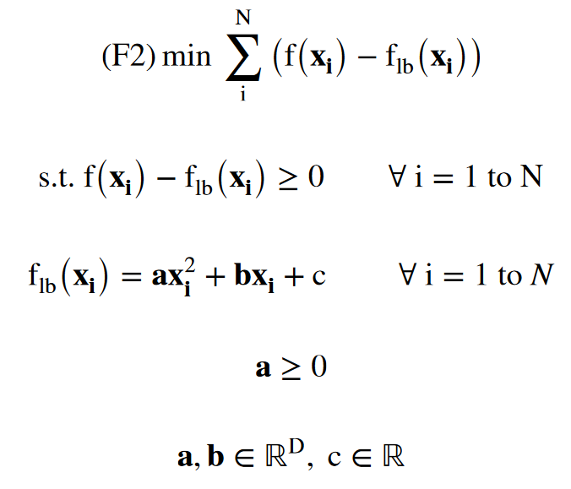
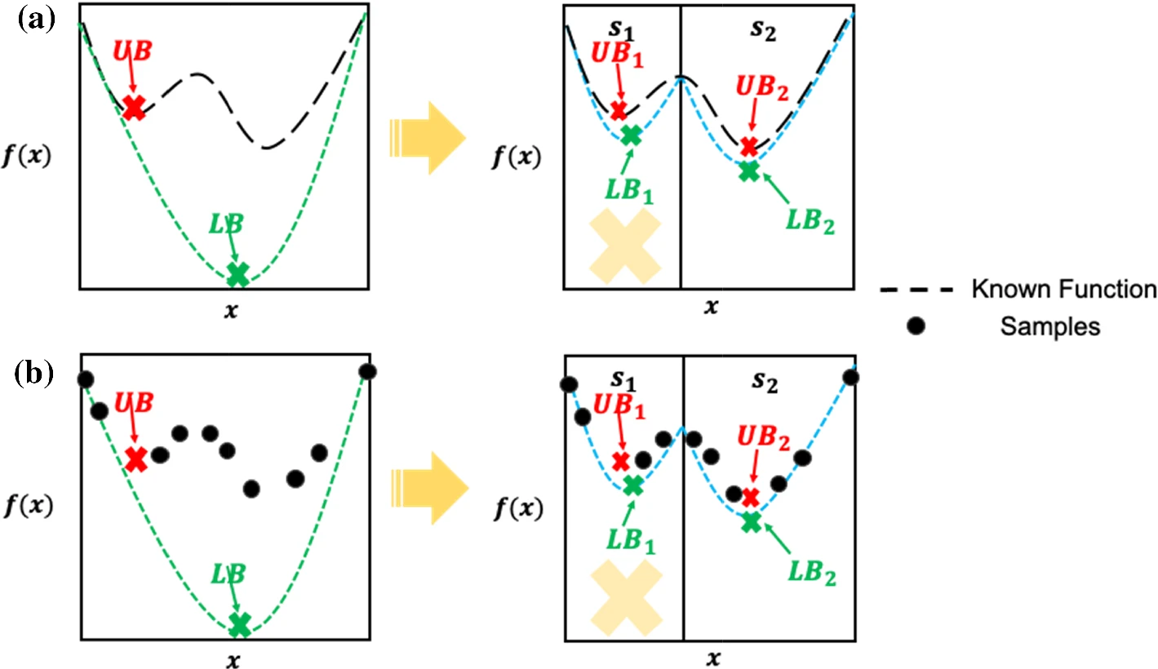
2.2 Data‑driven sBB
数据驱动的分支定界：通过采样构建数据驱动模型作为凸下界
构建二次凸下界：采样+线性规划问题
1.Zhai, J. & Boukouvala, F. Data-driven spatial branch-and-bound algorithms for box-constrained simulation-based optimization. J Glob Optim 82, 21–50 (2022).
Notes:
那么对于有明确表达式的函数我们可以通过其函数性质构造凸低估器，但是对于黑盒函数，由于我们不知道他的代数形式，只能通过采样的方法构造数据驱动的凸低估。最新的文献中，使用了一个凸二次函数作为低估器。但是由于他们是通过求解线性规划问题得到最优参数，当子区域样本点很少的时候，这个二次函数可能会在原函数的上方。

Slide 9
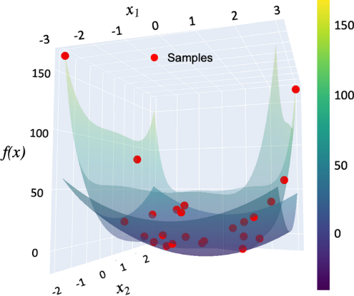
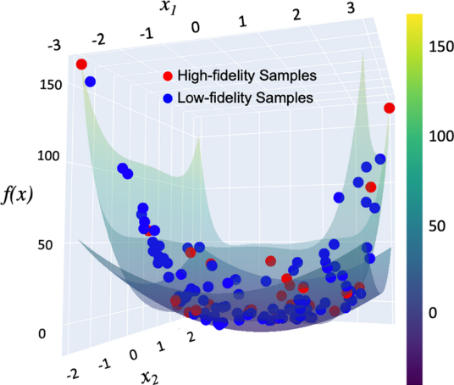
2.3 Multi-fidelity strategy
减小对原函数的采样次数，以加快算法收敛速度。
多保真模型
仅存在测量、数值噪声等误差
计算时间长，不利于算法收敛
原函数模型
（高保真）
只使用高保真数据
采样训练
计算时间快，可大量生成数据
精确度不高
代理模型
（低保真）
使用多保真数据（更保守）
1.Zhai, J. & Boukouvala, F. Data-driven spatial branch-and-bound algorithms for box-constrained simulation-based optimization. J Glob Optim 82, 21–50 (2022).
Notes:
那么fani他们使用多保真样本来构建一个更保守的低估器。我们都知道代理模型的预测值可能高于原函数也可能低于原函数，因此使用了多保真数据有利于构建一个更保守的凸低估器。

Slide 10
03 Nut GO
(convex Neural network Underestimators and hyperplane Tree embedded sBB
Global Optimization algorithm)
Notes:
那么在我们的算法中，我们不使用二次函数，而是使用形式更加丰富，泛化性更强的神经网络模型作为凸低估器，并且区别于以往平行于坐标轴的分区方法，我们采用了线性函数进行分区，使算法能够更高效搜索。我们给这个算法起名叫NUT GO

Slide 11
3.1 More general black-box optimization problem
化工过程中黑盒优化问题的一般形式
分支定界
流程简图
分支
构建凸下界
优化上下界
剪枝
当前DsBB算法可解决问题
NUT GO可解决问题
黑盒函数
目标函数
任意函数
黑盒函数
任意函数
等式约束
仿射/单增凸函数
不等式约束
仿射/单增凸函数
边界约束
Notes:
那么当前数据驱动的分支定界算法只能解决上下界约束的黑盒优化问题。而我们新改进的算法除了支持上下界约束还支持等式及不等式约束，能适用于更一般的化工优化问题。

Slide 12
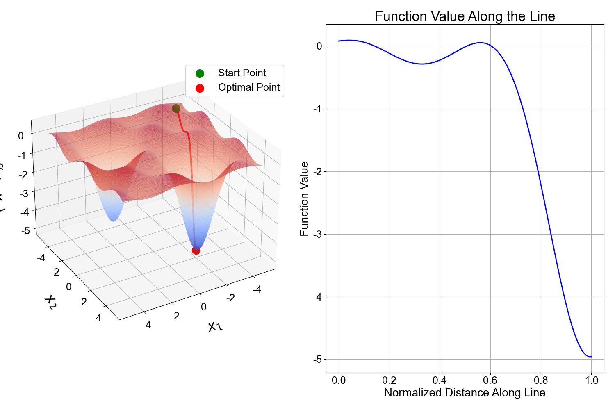
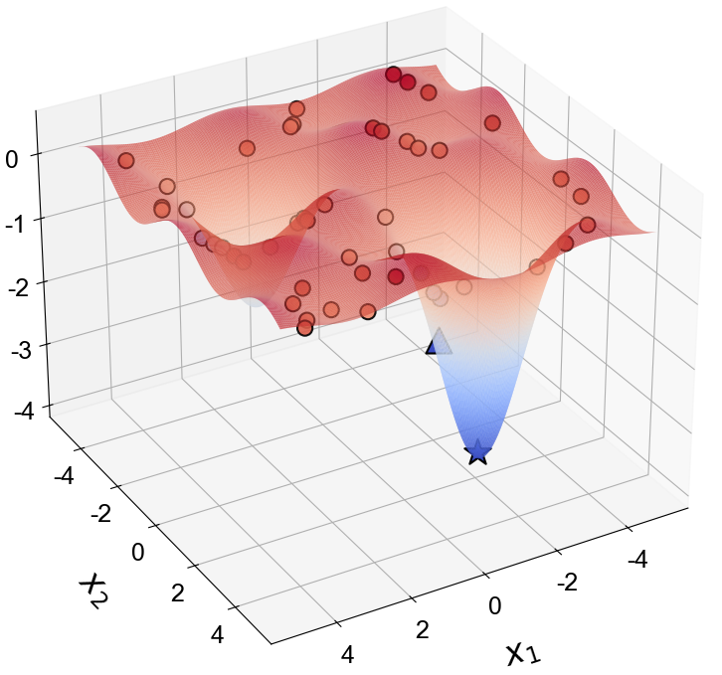
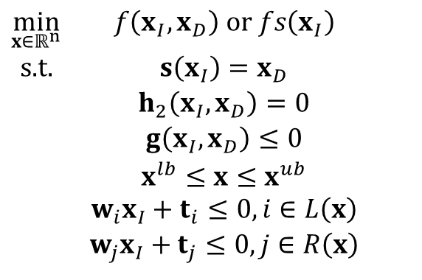
3.2 NUT GO subproblem
NUT GO 子问题（求上界-AS-MLFP）
分支定界
流程简图
分支
构建凸下界
优化上下界
剪枝
上界问题：采样点+代理模型最优
$$\begin{matrix}\min_{x∈ℝ^{n}} & f\left(x_{I},x_{D}\right) or fs\left(x_{I}\right) \\ \text{s}\text{.}\text{t}. & s\left(x_{I}\right)=x_{D} \\ & h_{2}\left(x_{I},x_{D}\right)=0 \\ & g\left(x_{I},x_{D}\right)≤0 \\ & \begin{aligned}x^{lb}≤x≤x^{ub} \\ w_{i}x_{I}+t_{i}≤0, i∈L\left(x\right) \\ w_{j}x_{I}+t_{j}≤0,j∈R\left(x\right)\end{aligned}\end{matrix}$$
黑盒模型->代理模型
带入验证
原始约束
采样上界
V.S.
超平面分区
优化上界
原函数自适应采样
代理模型子问题
Notes:
那么如我之前所述，我们在每个子区域都要求子区域的上下界，上界问题我们是通过对黑盒函数进行自适应采样，得到一组样本点，然后使用这些样本建立一个代理模型（我们的算法实现中使用的是神经网络），然后再用我们开发的MLFP算法进行优化。MLFP可以保证收敛到代理模型的KKT点。将优化得到的值带入原函数，与采样点进行比较，较小者即作为该子区域的上界。

Slide 13
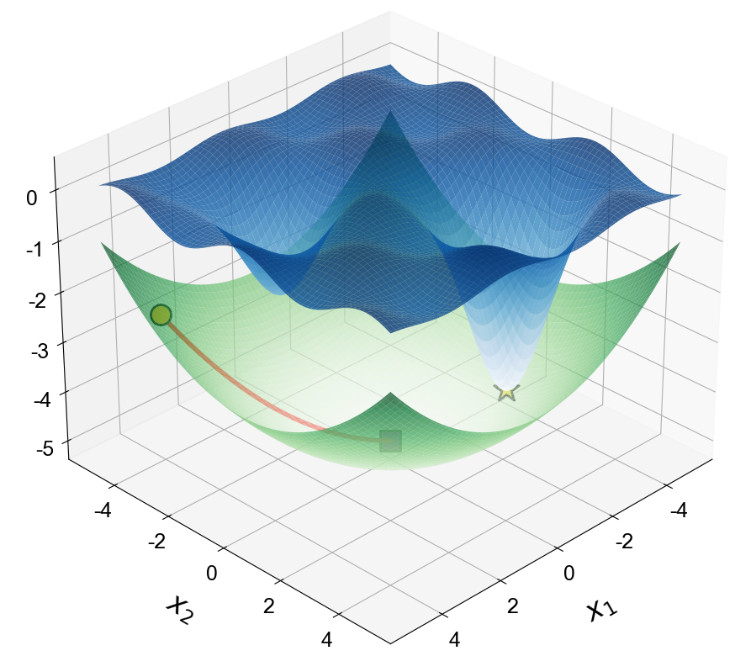
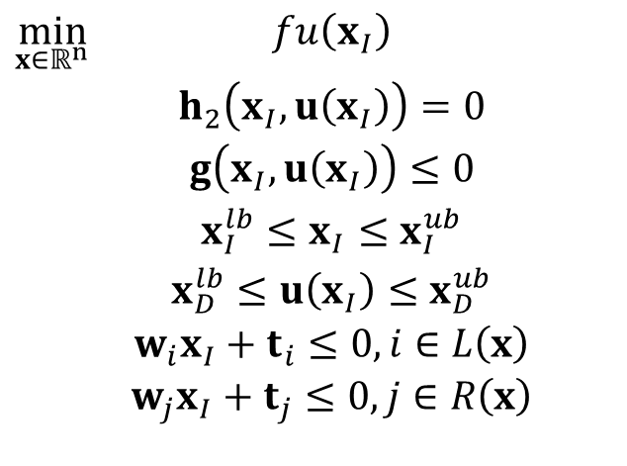
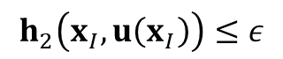
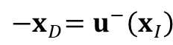
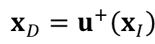
3.2 NUT GO subproblem
NUT GO 子问题（求下界-Convex NN）
分支定界
流程简图
分支
构建凸下界
优化上下界
剪枝
下界问题：构建凸优化（1.目标函数为凸函数 2.等式约束为仿射函数 3.不等式约束为凸函数）
$$\begin{matrix}\min_{x∈ℝ^{n}} & fu\left(x_{I}\right) \\ & h_{2}\left(x_{I},u\left(x_{I}\right)\right)=0 \\ & g\left(x_{I},u\left(x_{I}\right)\right)≤0 \\ & \begin{aligned}x_{I}^{lb}≤x_{I}≤x_{I}^{ub} \\ x_{D}^{lb}≤u\left(x_{I}\right)≤x_{D}^{ub} \\ w_{i}x_{I}+t_{i}≤0, i∈L\left(x\right) \\ w_{j}x_{I}+t_{j}≤0,j∈R\left(x\right)\end{aligned}\end{matrix}$$
凸函数
松弛
$$h_{2}\left(x_{I},u\left(x_{I}\right)\right)≤ε$$
复合函数
上界
$${x_{D}=u}^{+}\left(x_{I}\right)$$
凸函数
$${{−x}_{D}=u}^{−}\left(x_{I}\right)$$
凹函数
GAP
凸低估
仿射函数
下界
Notes:
下界问题也是同样，我们通过对原问题进行松弛，并使用凸神经网络构建凸低估，可以得一个凸优化问题，同样使用MLFP进行优化，即可得到子区域下届。

Slide 14
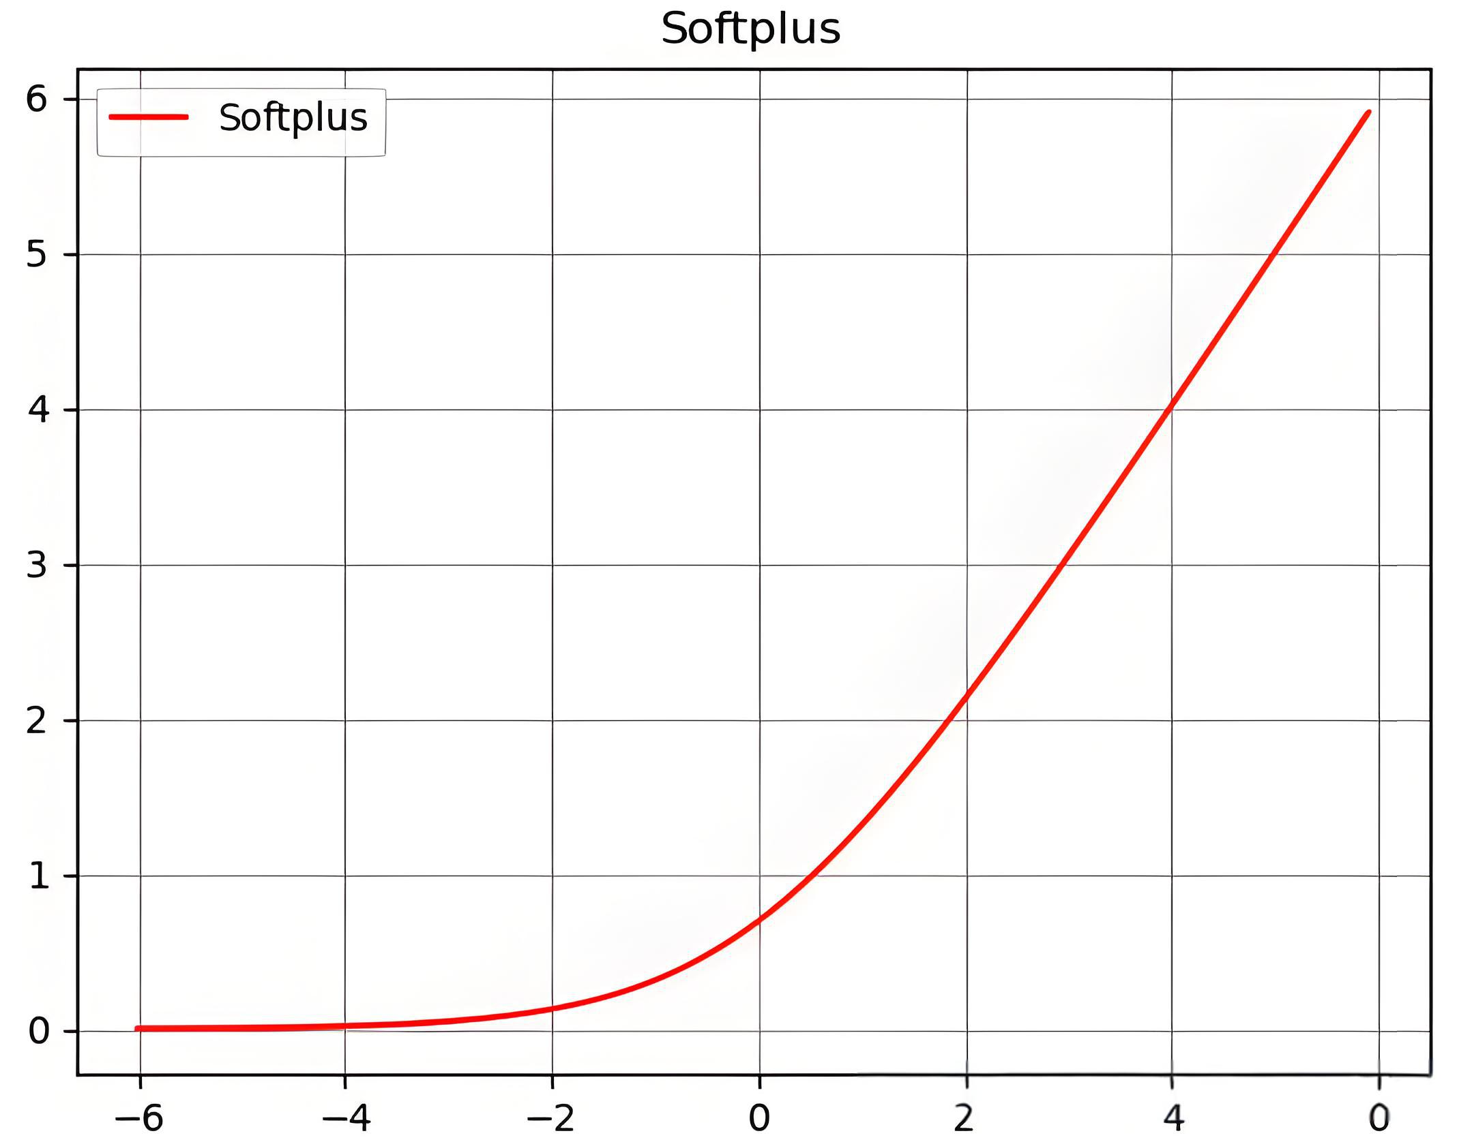
3.3 Train Neural Network
凸神经网络低估器的凸性保证
分支定界
流程简图
分支
构建凸下界
优化上下界
剪枝
凸神经网络结构
$$o=f^{\left(L+1\right)}∘φ^{\left(L\right)}∘f^{\left(L\right)}∘⋯∘φ^{\left(1\right)}∘f^{\left(1\right)}\left(x\right)$$
复合函数为凸：
外函数为单增函数
内外函数凸性相同
凸神经网络：
线性层权重为正
Softplus作为激活函数
每层输入x，权重自由 (增强神经网络拟合能力)
Notes:
那么我们凸低估使用的的是凸神经网络，下面我介绍下如何保证神经网络的凸性的。神经网络实际为仿射函数与激活函数的复合函数。复合函数为凸要求我们内函数为凸函数，外函数为单增凸函数。对应到神经网络结构中，我们就要求除了和input直接相连的线性层，其他线性层权重为正，这就保证了单增。激活函数选用softplus，也符合丹增凸函数，同时在每层都引入x，也就是input输入，这样可以增加网络的表达能力并不改变凸性。

Slide 15
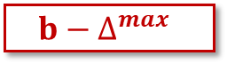
3.3 Train Neural Network
凸神经网络低估器的训练策略
分支定界
流程简图
分支
构建凸下界
优化上下界
剪枝
凸神经网络结构
$$Loss=MSE+Penalty×max⁡(y^{pred}−y^{true},0)$$
训练策略：
从Parent Node迁移学习（加载参数，部分参数可学）；
冻结除最后一层偏置外的所有参数并训练；
冻结最后一层偏置，恢复迁移学习参数并训练；
凸低估检查，并强制调整偏置。
无罚
有罚
$$b−∆^{max}$$
Notes:
那么除了凸性，还通过罚函数和权重偏置交替训练的方式保证了神经网络是所有训练样本的低估。

Slide 16





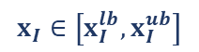
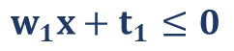
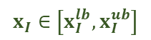
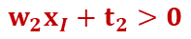
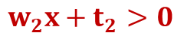
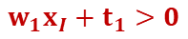
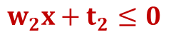
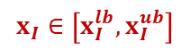
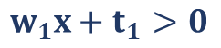
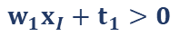
3.3 Train Neural Network
迁移学习策略
分支定界
流程简图
分支
构建凸下界
优化上下界
剪枝
Root
Root
0
$$w_{1}x+t_{1}≤0$$
$$w_{1}x+t_{1}>0$$
$$x_{I}∈\left[x_{I}^{lb},x_{I}^{ub}\right]$$
Level 1
1
2
Node 2
$$x_{I}∈\left[x_{I}^{lb},x_{I}^{ub}\right]$$
$$w_{2}x+t_{2}≤0$$
$$w_{2}x+t_{2}>0$$
$$w_{1}x_{I}+t_{1}>0$$
3
4
Node 4
$$x_{I}∈\left[x_{I}^{lb},x_{I}^{ub}\right]$$
Level 2
$$w_{1}x_{I}+t_{1}>0$$
$$w_{2}x_{I}+t_{2}>0$$
Notes:
那么由于神经网络本身需要的采样数比较多，再样本点较少时有过拟合的风险，同时为了节省训练成本。因此我们在每个子节点训练时都继承父节点的模型，并冻结前几层参数，只训练一部分参数，这样迁移学习即能加快收敛速度，又能减小够过拟合风险。

Slide 17
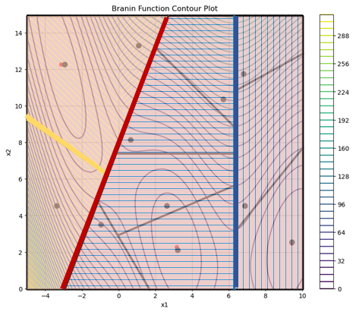
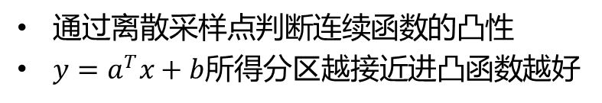
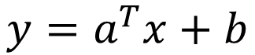
3.4 NUT GO branch method
基于凸包的超平面分支策略
分支定界
流程简图
分支
构建凸下界
优化上下界
剪枝
如何构建
$$y=a^{T}x+b$$
$$a,b=argmax{(L凸包上点数+R凸包上点数)}$$
通过离散采样点判断连续函数的凸性
$y=a^{T}x+b$所得分区越接近进凸函数越好
1
L
R
凸包中含有采样点
L
R
2
凸包中不含有采样点
√
Notes:
第二个加速算法的策略是相较于传统分支定界算法平行于坐标轴进行分区，我们使用了超平面，也就是线性函数进行分支。分支的主要目的就是使子区域内的函数尽可能接近凸函数，因此我们引入凸包的概念。我们在对缘函数进行采样后，，计算样本点的凸包，如果所有点都位于凸包上，那么说明这部分函数有可能是凸的，反之则一定是非凸的。因此我们就只找一组参数，使线性函数分开的两个区域内，凸包上的点数和最大。

Slide 18
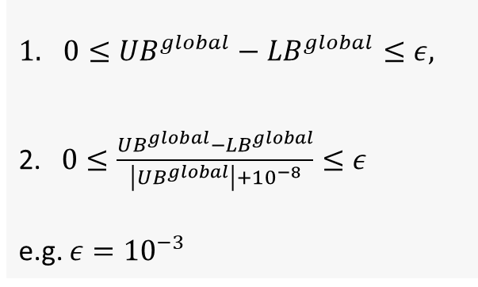
3.5 NUT GO branch & termination criteria
分支与终止准则
分支定界
流程简图
分支
构建凸下界
优化上下界
剪枝
分支准则：
收敛准则：
$$score=a×mean+b×lb+c×gap+d×loss$$
$0≤{UB}^{global}−{LB}^{global}≤ε,$
2. $0≤\frac{{UB}^{global}−{LB}^{global}}{\left|{UB}^{global}\right|+{10}^{−8}}≤ε$
e.g. $ε={10}^{−3}$
采样点均值
当前下界
上下界差
凸低估器训练误差
代表该区域目标函数均值
提高下界收敛性
判断当前区域是否比较接近凸函数
Notes:
最后是分支和终止准则。我们定义了一个综合评分标准，综合考虑子区域的凸性、上下界收敛性、以及对最小值的探索。

Slide 19
04 案例展示
Notes:
最后给大家展示一个小小的案例

Slide 20
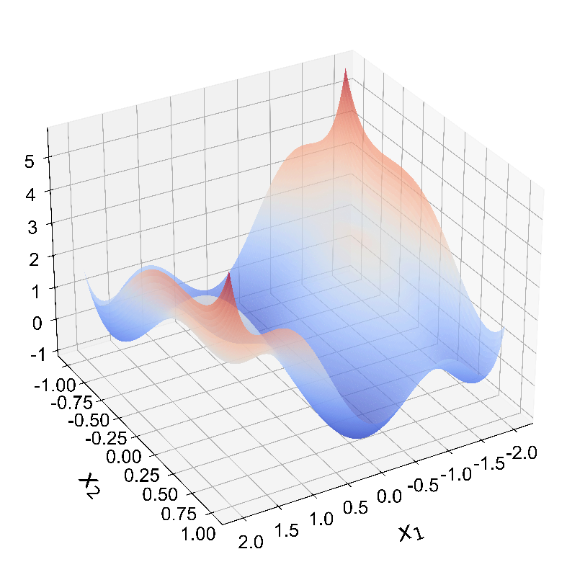
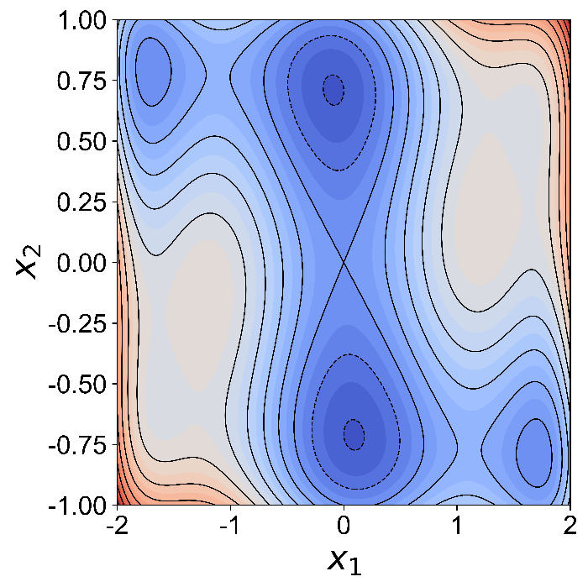
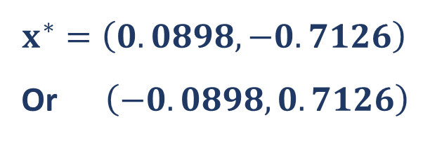
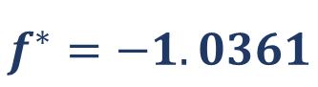
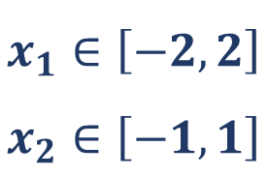
4.1 A motivating example
Six-hump camel
$f\left(x_{1},x_{2}\right)=\left(4−2.1x_{1}^{2}+{x_{1}^{4}}/3\right)x_{1}^{2}+x_{1}x_{2}+\left(−4+4x_{2}^{2}\right)$ $x_{2}^{2}$
3D曲面图
等值线图
$$x_{1}∈\left[−2,2\right]$$
$$x_{2}∈\left[−1,1\right]$$
$$f^{∗}=−1.0361$$
$$x^{∗}=\left(0.0898, −0.7126\right)$$
Or $\left(−0.0898, 0.7126\right)$
Notes:
这是一个非凸的多峰函数，在定义域内有两个全局最小值。这是他的曲面图与等值线图。

Slide 21
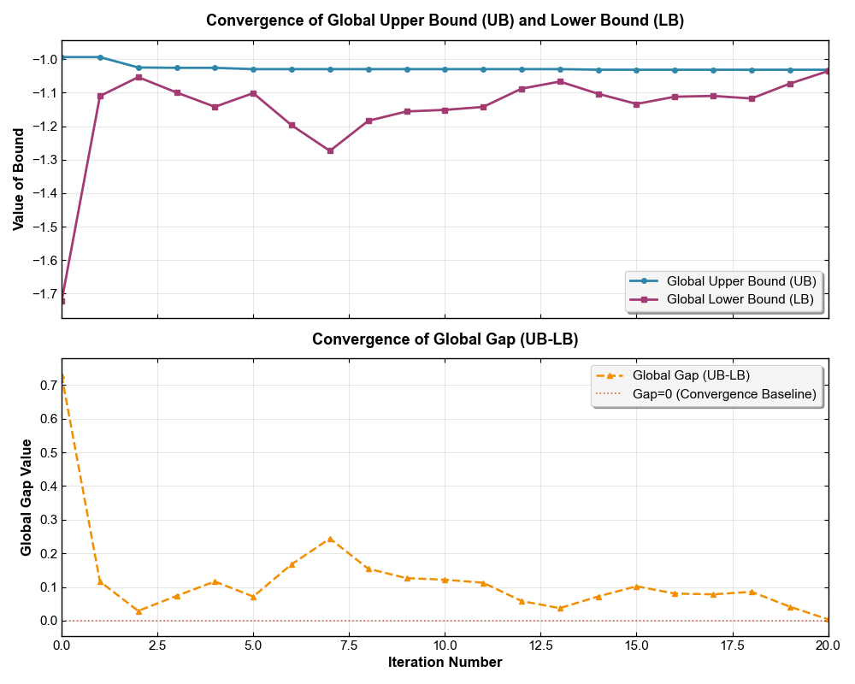
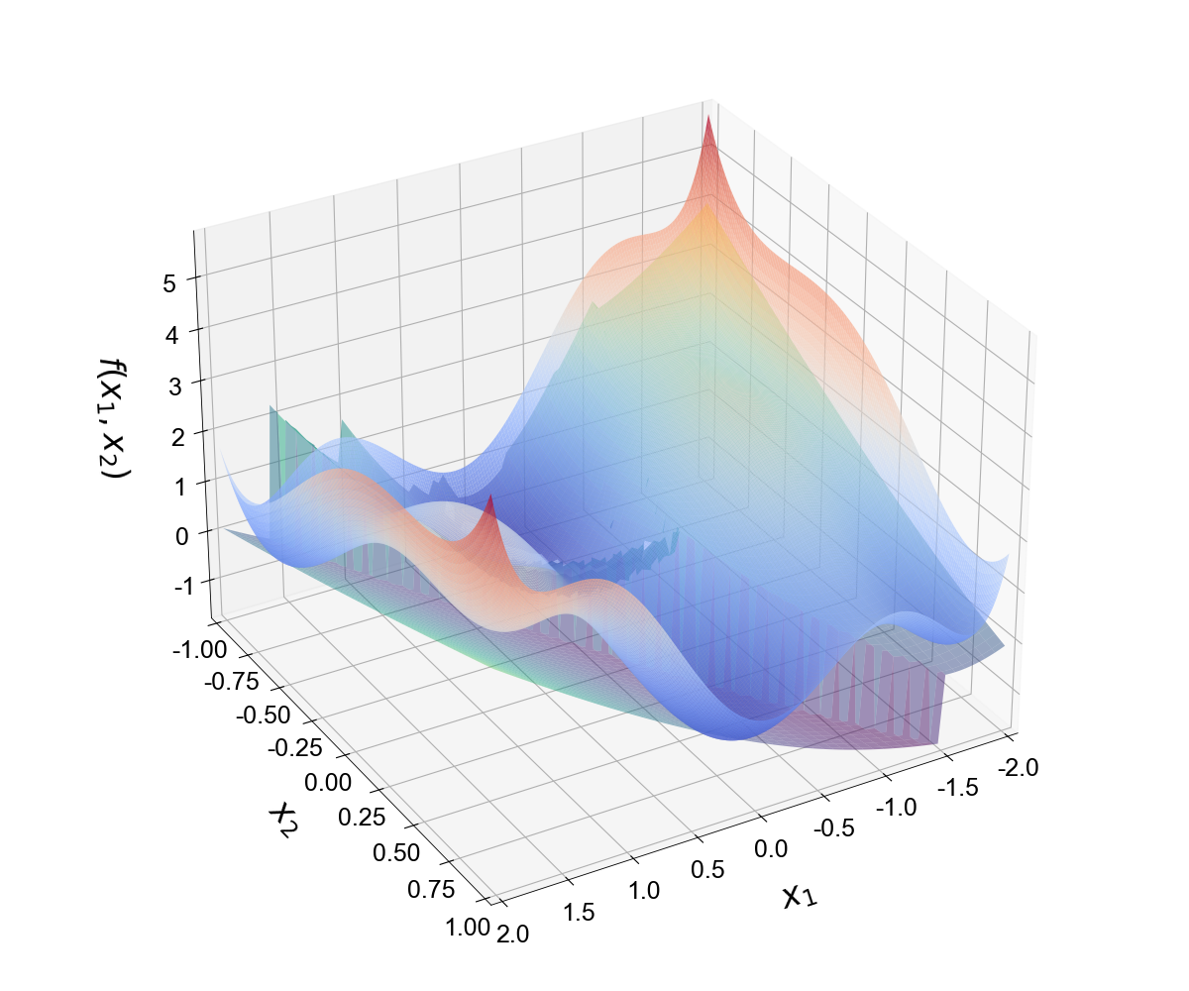
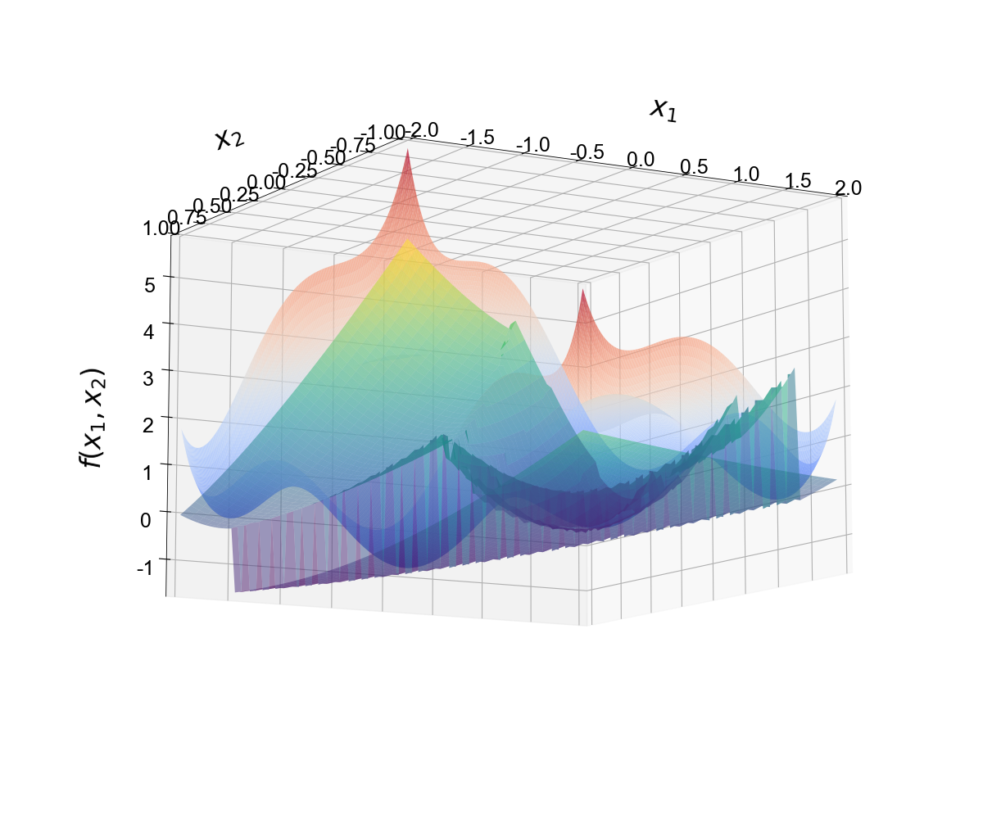
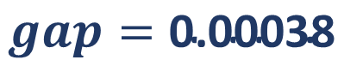

4.2 Convergence curve
Six-hump camel
$f\left(x_{1},x_{2}\right)=\left(4−2.1x_{1}^{2}+{x_{1}^{4}}/3\right)x_{1}^{2}+x_{1}x_{2}+\left(−4+4x_{2}^{2}\right)$ $x_{2}^{2}$
凸低估器
$$f^{∗}=\text{−1.0316}$$
$$gap=\text{0.0}\text{0}\text{038}$$
Notes:
那么我们算法最终在经过20次分支后收敛找到全局最优，gap<10-3。右边展示了凸神经网络对原函数的低估。

Slide 22
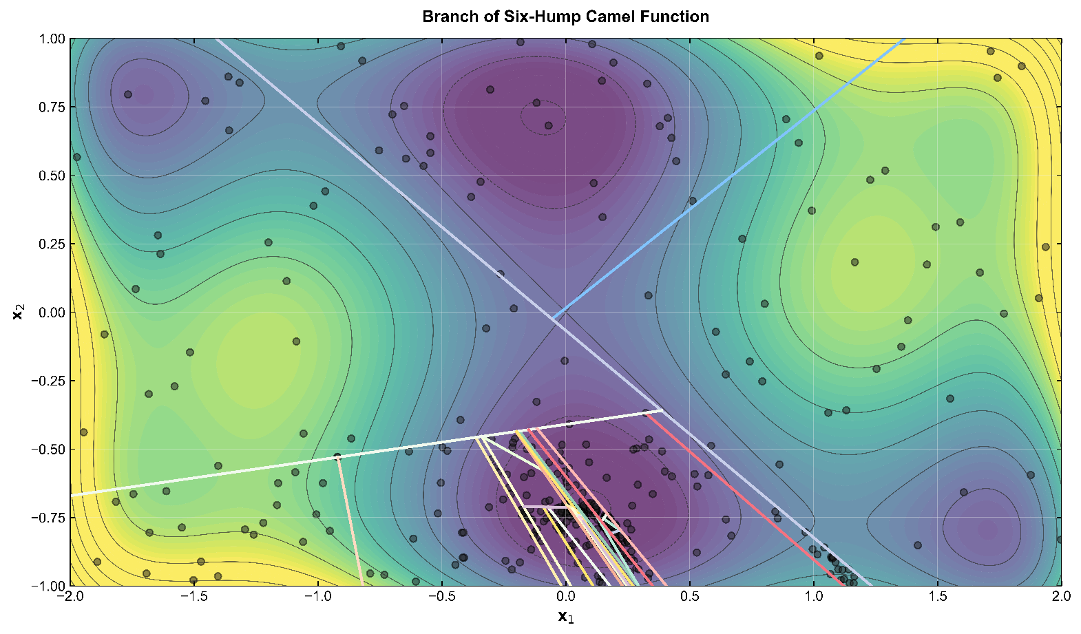
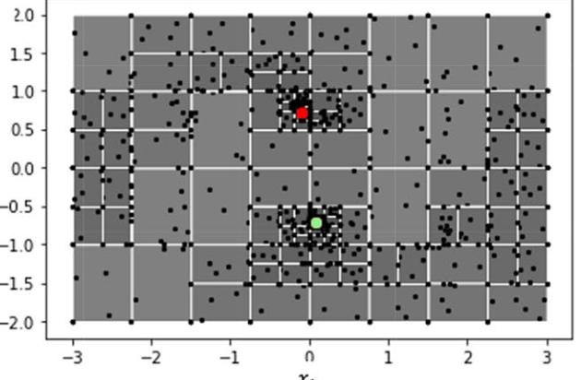
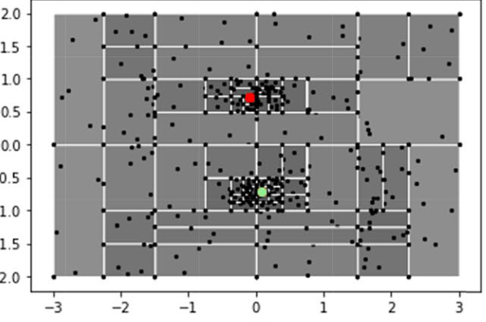
4.3 Spatial partitioning
Six-hump camel
$f\left(x_{1},x_{2}\right)=\left(4−2.1x_{1}^{2}+{x_{1}^{4}}/3\right)x_{1}^{2}+x_{1}x_{2}+\left(−4+4x_{2}^{2}\right)$ $x_{2}^{2}$
1.Zhai, J. & Boukouvala, F. Data-driven spatial branch-and-bound algorithms for box-constrained simulation-based optimization. J Glob Optim 82, 21–50 (2022).
Notes:
这是最终的分支结果，右侧是传统分支策略，左图是我们提出的分支策略，可以看到成功将几个局部最优分开了，效果明显。

Slide 23
05 相关工作
Notes:
最后向老师们汇报下和我们这个算法相关的其他工作

Slide 24
5.1 基于可行路径的黑盒优化算法（MLFP）
含机器学习模型NLP求解器：
可收敛至机器学习模型的KKT点
1.Zhang Z. et al. Feasible path SQP algorithm for simulation-based optimization surrogated with differentiable machine learning models. Preprint at http://arxiv.org/abs/2501.17495 (2025).
2.ZixuanChang. GitHub - ZixuanChang/MLSQP: GitHub https://github.com/ZixuanChang/MLSQP.
3. Zhang Z. et al. Machine Learning Powered Feasible Path Framework with Adaptive Sampling for Black-box Optimization. Submitted to AIChE J.
Notes:
一个就是我刚才提到的MLFP算法，对于任意黑盒NLP问题，它可以保证收敛到代理模型的KKT点。相关代码已经开源，论文投至aiche，也有预印本挂在Arxiv上。感兴趣的老师同学可以尝试用该算法去求解下自己的优化问题。

Slide 25
4.2 MLFP在磷化工中的应用
在3种情境下，非水溶磷损失分别降低 20.79%, 8.91%, 和 38.61%。
1.Zhang Z. et al. Surrogate-assisted optimization for real-world wet-process phosphoric acid production . Submitted to I&ECR, Minor revision.
Notes:
这是MLFP在磷化工全流程优化的一个应用，这篇文章投稿到了IECR，现在小修中。

Slide 26








4.1 LLM-driven process simulation & optimization
基于大语言模型智能体系统的化工过程自动模拟优化框架。
大模型驱动的化工流程优化
……
MLFP
NUT GO
化工流程仿真
采样评估
训练代理模型
建模优化
指令
Notes:
最后一个是我们正在和大模型结合做的一个工作，就是通过大模型智能体实现化工过程的自动模拟、建立代理模型、优化模型，并调用我们开发的MLFP和NUT GO是实现优化。对着这方面感兴趣的老师同学也可以一起交流。

Slide 27



汇报完毕
请各位老师批评指正
联系方式：
zhangzixuan23@mails.ucas.ac.cn
xxiao@ipe.ac.cn
Notes:
我的汇报完毕，请各位老师批评指正。如果对我的工作感兴趣的老师同学，可以加我的联系方式一起交流学习。谢谢大家。

